Slide 1
프로젝트 완료 보고서
Calculator

Slide 2
목차
개발 일정표
요구사항
시스템 구조도
화면 설계서
최종 프로그램
사용 매뉴얼

Slide 3
개발 일정표
구분 / Date | 2023-12-11 월 | 2023-12-12 화 | 2023-12-13 수 | 2023-12-14 목 | 2023-12-15 금
프로그램 설계
프로그램 구현
프로그램 테스트
프로그램 수정

Slide 4
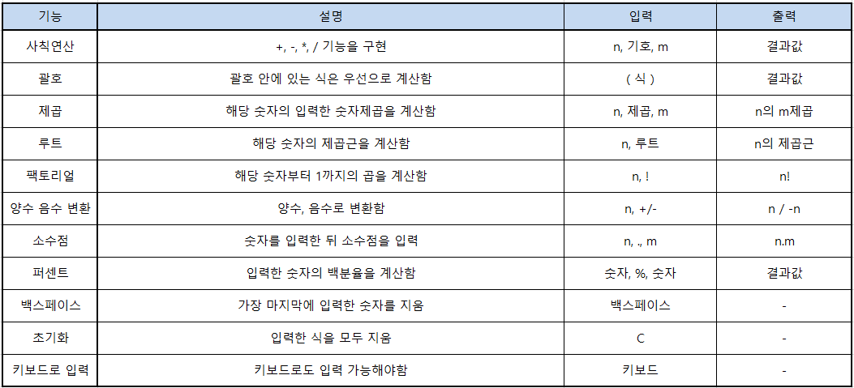
요구사항

Slide 5
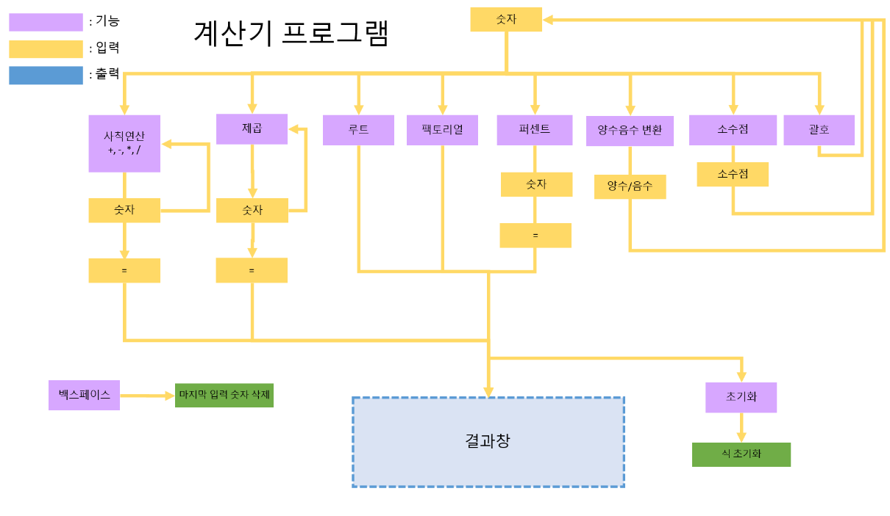
시스템 구조도

Slide 6
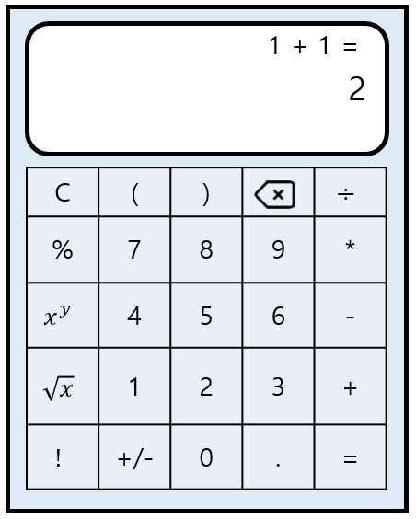
화면설계서
Calculator

Slide 7
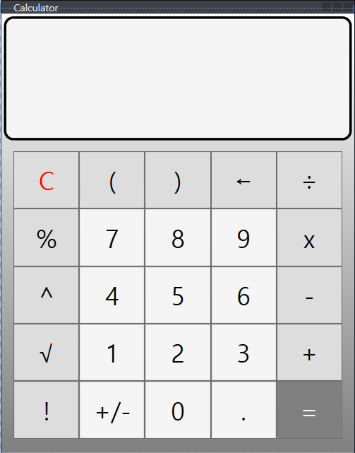
최종 프로그램

Slide 8
사용자 매뉴얼

Slide 9
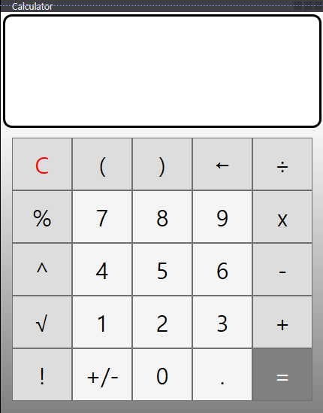
사칙연산
1. 숫자를 입력합니다
2. 사칙연산 중 하나를 입력합니다
3. 숫자를 입력합니다
4. [=] 버튼을 눌러 결과값을 확인합니다.
2
1
4
숫자 지우기
C
백스페이스
C : 입력한 숫자와 식을 모두 지웁니다.
백스페이스 : 가장 뒤에 있는 숫자를 지웁니다.

Slide 10
부호 변경
1. 숫자를 입력합니다
2. [+/-] 키를 입력합니다.
양수는 음수로, 음수는 양수로 변환됩니다.
1
2
소수점
1
1. 숫자를 입력합니다
2. [.] 키를 입력합니다.
입력한 숫자부터 소수점으로 입력됩니다.
2

Slide 11
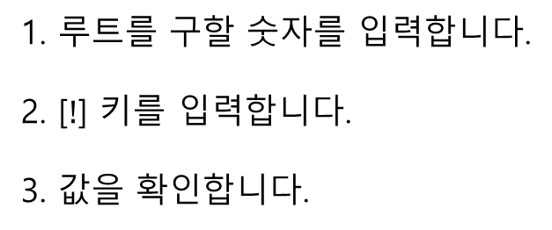
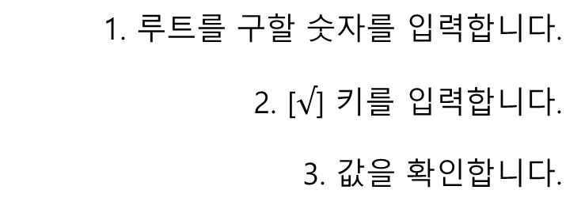
팩토리얼
3
1. 루트를 구할 숫자를 입력합니다.
2. [$!$] 키를 입력합니다.
3. 값을 확인합니다.
1
2
3
루트
1
1. 루트를 구할 숫자를 입력합니다.
2. [$√$] 키를 입력합니다.
3. 값을 확인합니다.
2

Slide 12
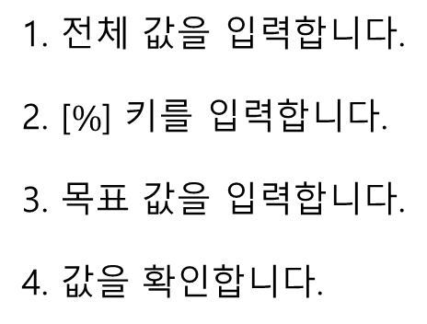

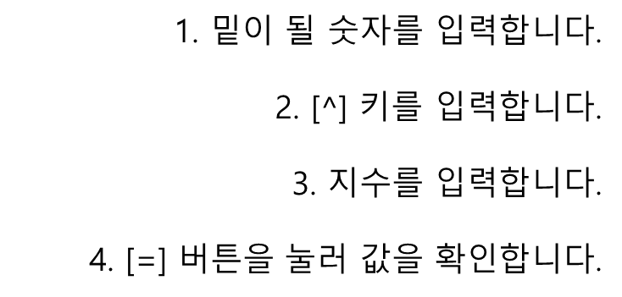
백분율 (퍼센트)
4
1. 전체 값을 입력합니다.
2. [$\%$] 키를 입력합니다.
3. 목표 값을 입력합니다.
4. 값을 확인합니다.
2
1
$$（결과값= \frac{목표값}{전체값} ×100）$$
제곱
1. 밑이 될 숫자를 입력합니다.
2. [$^$] 키를 입력합니다.
3. 지수를 입력합니다.
4. [=] 버튼을 눌러 값을 확인합니다.
1
2
４

Slide 13
괄호
1. [(] 버튼을 입력합니다.
2. 식을 입력합니다.
3. [)] 버튼을 눌러 괄호를 닫습니다.
2
1
3

